Slide 1


数据结构
Data structure
主讲教师：何波
Computer Science and Engineering

Slide 2
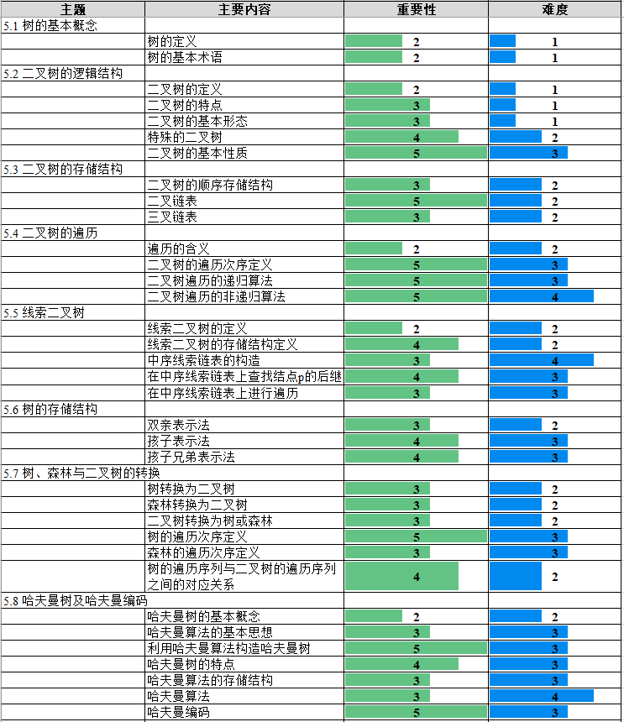

Brief Introduction
本章重点及难点
教学内容
学习建议
树的定义
二叉树的定义，性质及存储
二叉树的遍历
树的存储和遍历
树、森林与二叉树转换
哈夫曼树
二叉树的线索化
本章教学时长约6H
蓝色标题：本课程课内实验、课堂演示的内容，要求学生必须熟练掌握
橙色标题：学生课外自主学习、查阅资料，不在课堂讲授，根据情况进行课外答疑
教学中穿插课堂小测试
教学目标
准确掌握树、二叉树的结构特点，及相关术语
能够使用二叉链表、顺序表实现二叉树的存储，并实现各种二叉树的基本操作
能够进行树、二叉树、森林的转换
能够构建哈夫曼树并根据问题实现哈夫曼编码了解线索二叉树的概念及构建方法

Slide 3
CONTENTS
树的定义
树的基本概念
树形结构的应用场景
01
树

Slide 4
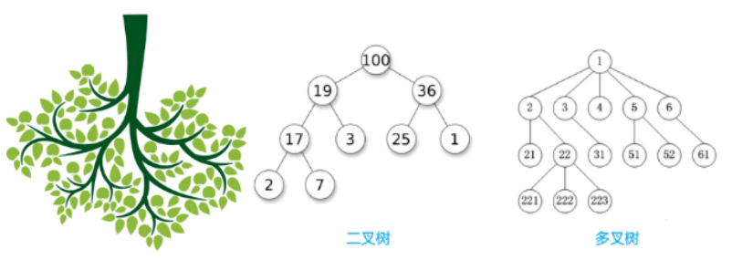
树的定义及特点
定义
树是由n(n≥0)个结点组成的有限集合
当n＝0时，称为空树
否则，在任一非空树中
  必有一个称为根的结点
  当n>1时，其余结点可分为m(m>0)个互不相交的有限集T1,T2,……Tm
  其中每一个集合本身又是一棵树，称为根的子树
特点
  非空树中至少有一个根结点
  树中各子树是互不相交的集合
根
A
B
C
D
E
F
G
H
I
J
只有根结点的树
K
L
M
子树
A

Slide 5
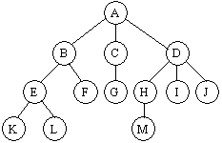
树的术语
结点：树中的元素，包括数据项及若干指向其子树的分支
结点的度：结点拥有的子树数
树的度：一棵树中最大的结点的度
叶子结点：度为0的结点，也叫终端结点
分支结点：度不为0的结点，也叫非终端结点
内部结点：除根结点外的分支结点
孩子结点：结点子树的根，称为该结点的孩子
双亲结点：孩子结点的上层结点，称为该结点的双亲
兄弟结点：同一双亲的孩子之间互称为兄弟
堂兄弟结点：其双亲在同一层的结点互称为堂兄弟
树的层次：从根结点算起，根为第一层，它的孩子为第二层……
树的深度：树中结点的最大层次数
有序树与无序树：如果将树中结点的各子树看成从左至右有次序的(即不能互换)，则称该树为有序树，否则称无序树。有序树最左边的子树的根称为第一个孩子，最右边的称为最后一个孩子
森林： m(m≥0)棵互不相交的树的集合
祖先：结点的祖先是从根到该结点所经分支上的所有结点
子孙：以某结点为根的子树中的任一结点都称为该结点的子孙

Slide 6
树的ADT
典型的分支层次结构
纵向关系
  祖先与子孙是纵向次序
  任一结点都可以有零个或多个直接后继结点
  但至多只有一个直接前趋结点
  叶结点无后继，根结点无前趋
横向关系
  有序树中，若k1和k2是兄弟，且k1在k2的左边，则kl的任一子孙都在k2的任一子孙的左边
ADT Tree
{
数据对象: D是具有相同特性的数据元素的集合
数据关系: 分支层次关系
基本操作:
初始化操作 INITATE(T)：置T为空树
求根 ROOT(T)或ROOT(x)：求树T的根或求结点x所在的树的根结点。若T为空或x不在任何一棵树上，则返回NULL
求双亲 PARENT(T,x)：求树T中结点x的双亲。若结点x是树T的根结点或结点x不在树T中，则返回NULL
求孩子结点 CHILD(T,x,i)：求树T中结点x的第i个孩子结点。若结点x是树T的叶子或无第i个孩子或结点x不在树T中，则返回NULL
求右兄弟 RIGHT_SIBLING(T,x)：求树T中结点x右边的兄弟，若结点x是其双亲的最右边的孩子或结点x不在树T中，则返回NULL
建树 CRT_TREE(x,F)：生成一棵以x结点为根，以森林F为子树森林的树
插入子树操作 INS_CHILD(y,i,x)：置以结点x为根的树为结点y的第i棵子树，若原树中无结点y或结点y的子树个数小于i-1，则返回NULL
删除子树操作 DEL_CHILD(x,i)：删除结点x的第i棵子树，若无结点x或结点x的子树个数小于i，则返回NULL
遍历操作 TRAVERSE(T)：按某个次序依次访问树中各个结点，并使每个结点只被访问一次
清除操作 CLEAR(T)：将树T置为空树
} ADT Tree

Slide 7
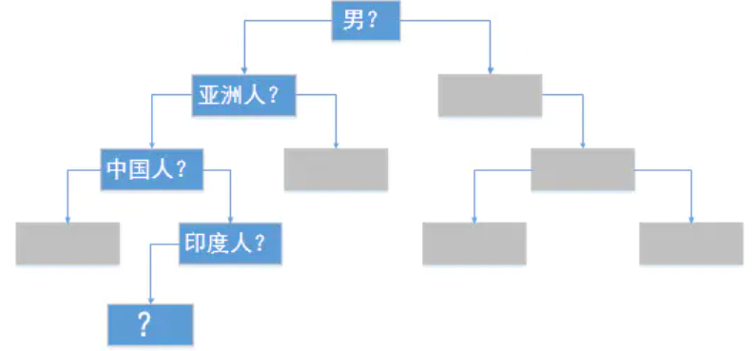
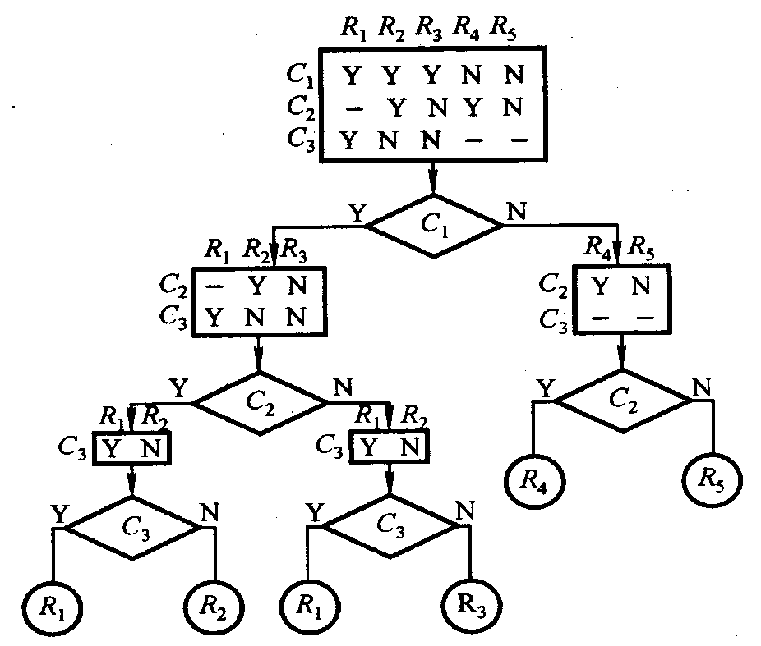
树的应用场景
决策：根据一些给定的条件，来确定应采取的行动
决策树（Decision Tree）
  用于通过处理一系列关联问题答案，而减少方案数量的的问题
  存储要执行的操作的树
  决策树的每个结点能够有n个孩子，n表示问题中的自由度的个数
  任何M叉树（结点最多有M个孩子）都能用二叉树表示，因此为任何用途设计的决策树，本质上都是二叉树
 |  | R1 | R2 | R3 | R4 | R5
1 2 3 | C1 乘客年龄16—60 C2 购买往返票 C3 乘客有优待证 收费：票价的100% 收费：票价的90% 收费：票价的80% 收费：票价的70% | Y - Y X | Y Y N X | Y N N X | N Y - X | N N - X

Slide 8
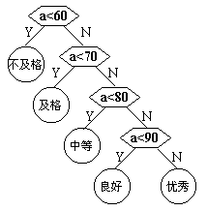
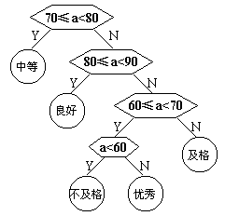
树的应用场景
等级 | 不及格 | 及格 | 中等 | 良好 | 优秀
分数段 | 0~59 | 60~69 | 70~79 | 80~89 | 90~100
比例 | 5％ | 15％ | 40％ | 30％ | 10％
二叉排序树查询：
63,55,90,42,58,70,98,10,45,57,59,67
63
55
90
42
58
70
98
10
45
57
59
67
用左图进行判断，80%以上的数据要进行三次或三次以上的比较才能得到结果
如何使大部分数据经过较少次数的比较得到结果？

Slide 9
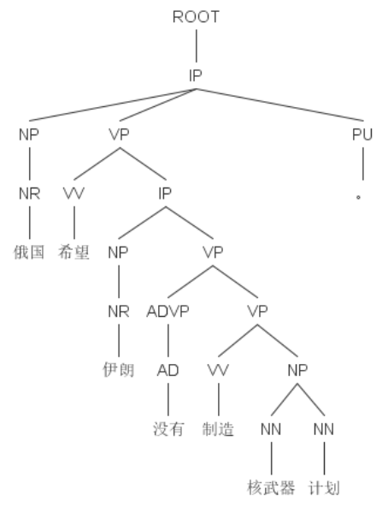
树的应用场景
trie树(字典树)(Information Retrieval)
句法依存树(如Stanford Parser)

Slide 10
CONTENTS
二叉树的定义
几种二叉树定义及对比
二叉树的性质
二叉树的存储
二叉树的基本操作
02
二叉树

Slide 11
二叉树的定义
定义
  二叉树是结点的有限集合
  或者是空树
  或者由一个根结点和两棵二叉子树构成
    左子树，右子树
    子树不相交
特点
  每个结点至多有二棵子树
  不存在度大于2的结点
  子树有左、右之分，次序不能任意颠倒
二叉树是一种特殊的树型结构，但二叉树不等同于树
空二叉树
仅有根结点的二叉树
右子树为空的二叉树
左右子树均非空的二叉树
左子树非空的二叉树

Slide 12
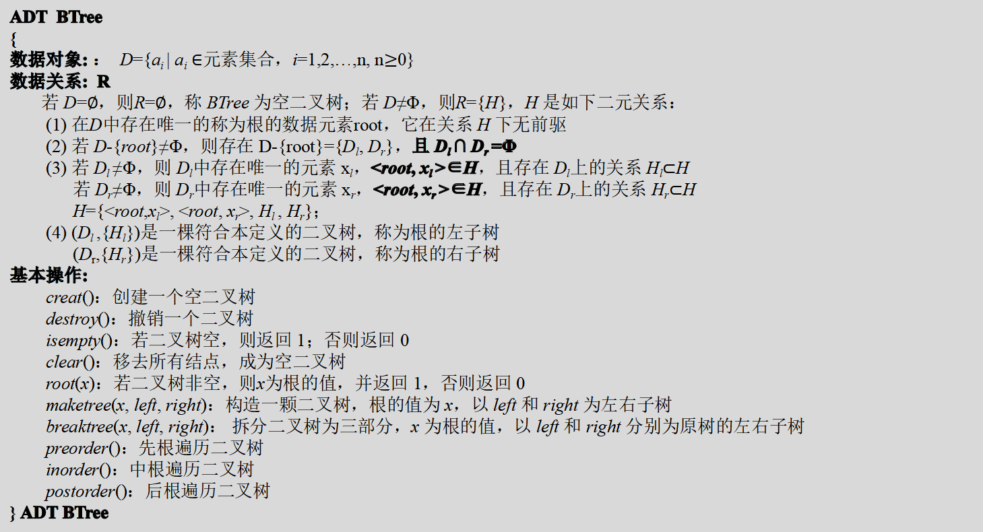
二叉树的ADT
ADT BTree
{
数据对象: ： D={a_{i} | a_{i} $∈$元素集合，i=1,2,…,n, n$≥$0}
数据关系: R
若 D=$∅$，则R=$∅$，称 BTree 为空二叉树；若 D≠Φ，则R={H}，H 是如下二元关系：
(1) 在D中存在唯一的称为根的数据元素root，它在关系 H 下无前驱
(2) 若 D-{root}≠Φ，则存在 D-{root}={D_{l}, D_{r}}，且 D_{l} ∩ D_{r} =Φ
(3) 若 D_{l} ≠Φ，则 D_{l}中存在唯一的元素 x_{l}，<root, x_{l} >∈H，且存在 D_{l}上的关系 H_{l}$⊂$H
若 D_{r}≠Φ，则 D_{r}中存在唯一的元素 x_{r}，<root, x_{r} >∈H，且存在 D_{r}上的关系 H_{r}$⊂$H
H={<root,x_{l}>, <root, x_{r}>, H_{l} , H_{r}}；
(4) (D_{l} ,{H_{l}})是一棵符合本定义的二叉树，称为根的左子树
(D_{r},{H_{r}})是一棵符合本定义的二叉树，称为根的右子树
基本操作:
creat()：创建一个空二叉树
destroy()：撤销一个二叉树
isempty()：若二叉树空，则返回 1；否则返回 0
clear()：移去所有结点，成为空二叉树
root(x)：若二叉树非空，则x为根的值，并返回 1，否则返回 0
maketree(x, left, right)：构造一颗二叉树，根的值为 x，以 left 和 right 为左右子树
breaktree(x, left, right)： 拆分二叉树为三部分，x 为根的值，以 left 和 right 分别为原树的左右子树
preorder()：先根遍历二叉树
inorder()：中根遍历二叉树
postorder()：后根遍历二叉树
} ADT BTree

Slide 13
满二叉树、完全二叉树
满二叉树
深度为k的满二叉树，有2^{k}-1个结点
2^{k}-1 是深度为k的二叉树的最大结点数
满二叉树的特点
每层结点数达到最大值
只有度为0和度为2的结点
每个结点均有两棵高度相同的子树
叶子结点都在树的最下一层
完全二叉树（Complete Binary Tree）
具有n个结点、深度为k的二叉树，当且仅当其所有结点对应于深度为k的满二叉树中编号由1到n的那些结点时，该二叉树是完全二叉树
完全二叉树的特点
叶子结点只可能在最大的两层出现
对任意结点，若其右子树的深度为L，则其左子树的深度必为L 或 L+1
除最后一层外，每一层的结点数均达到最大值
最后一层只缺少右边的若干结点
满二叉树对应完美二叉树（Perfect Binary Tree，美国国家标准与技术研究院（National Institute of Standards and Technology，NIST））
A binary tree with all leaf nodes at the same depth. All internal nodes have degree 2. Some authors call perfect binary trees "complete".
Sahni, page 461, and Carrano & Prichard, page 429, define full binary tree the way we define a perfect binary tree.
1
1
2
3
2
3
4
5
6
7
4
5
6
7
Complete Binary Tree，NIST
A binary tree in which every level (depth), except possibly the deepest, is completely filled. At depth n, the height of the tree, all nodes must be as far left as possible.
8
9
10
11
12
13
14
15
8
9
10
11
12

Slide 14
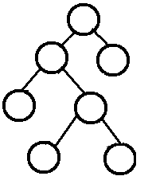
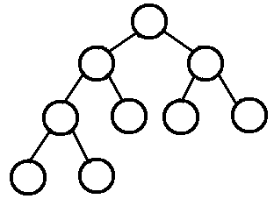
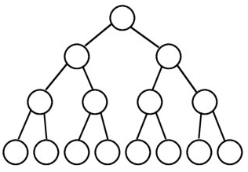
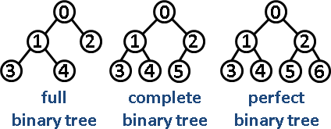
严格二叉树
严格二叉树
Full Binary Tree，Strict Binary Tree
如果二叉树的每个非叶子结点都有非空左子树和右子树，称为严格二叉树
严格二叉树的特点
所有非叶子结点的度都是2
只要有孩子，就必然有两个孩子
严格二叉树不一定是完全二叉树
完全二叉树也不一定是严格二叉树
满二叉树既是严格的，也是完全的
Full binary tree，NIST
A binary tree in which each node has exactly zero or two children. Every node is either a leaf or has two children. For efficiency, any Huffman coding is a full binary tree. A BDD is a full binary tree. This kind of tree is called "proper" by Goodrich & Tamassia page 231.
BDD：二元决策树，binary decision diagram

Slide 15
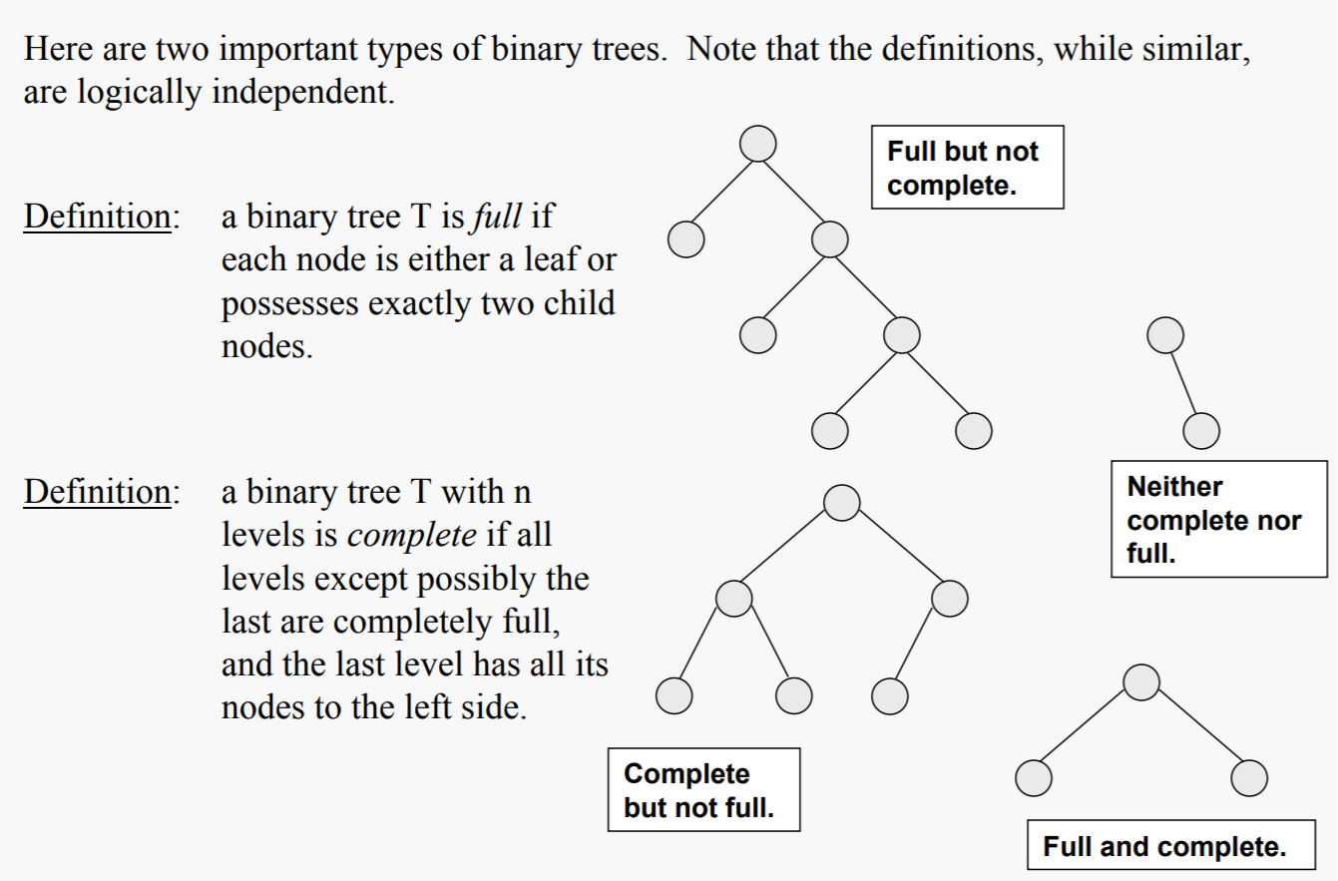
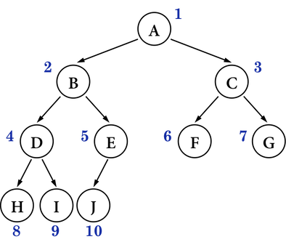
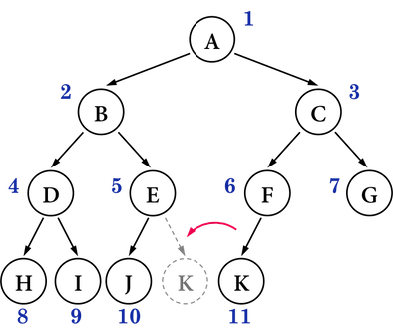
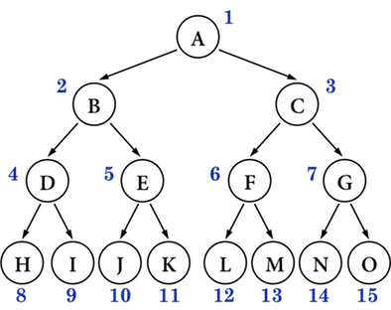
几种二叉树定义对比
满二叉树(ours) 完美二叉树 | Perfect Binary Tree (NIST) | Every node except the leaf nodes have two children and every level (last level too) is completely filled. 除叶结点外的每一个结点都有两个孩子，每一层(当然包含最后一层)都被完全填充。
完全二叉树(ours) | Complete Binary Tree (NIST) | Every level except the last level is completely filled and all the nodes are left justified. 除最后一层外的其他每一层都被完全填充，并且所有结点都保持向左对齐。
严格二叉树 | Full/Strictly Binary Tree (NIST) | Every node except the leaf nodes have two children. 除叶结点外的每一个结点都有两个孩子结点
讨论一下：
满二叉树一定是完全二叉树，但完全二叉树不一定是满二叉树？
满二叉树一定是严格二叉树，但严格二叉树二叉树不一定是满二叉树？
完全二叉树可能是严格二叉树，严格二叉树也可能是完全二叉树？
既是完全二叉树又是严格二叉树也不一定就是满二叉树？

Slide 16
满二叉树和完全二叉树
判断一棵树是否是完全二叉树
结点有4种状态：有两个孩子，有1个右孩子，有1个左孩子，叶子
算法思路：
step1 : foreach node in one layer
begin:
    if node有两个孩子，则continue;
    if node 无左孩子但有右孩子，则return False
    if (node 有1个左孩子)|| (node 是叶子)，则：
      foreach afnode in NODES(node 之后的结点集）
        if afnode 不是叶子，则return False
  endforeach
step2: return True
1
2
3
4
5
6
7
8
9
10
11
12

Slide 17
二叉树的性质
性质1 :在二叉树的第i层上至多有2^{i-1} 个结点(i≥1)
证明
  当i=1时，只有一个根结点
  显然，2^{i-1} ＝2⁰ ＝１是对的
  假设对所有的j(1≤j﹤i),命题成立
  即第j层上至多有2^{j-1} 个结点
  那么可以证明j=i时命题成立
  归纳假设：第i-1层上至多有2^{i-2} 个结点。
  由于二叉树的每个结点的度至多为2，故在第i层上的最大结点数为第i-1层上最大结点数的2倍
  即2*2^{i-2} ＝2^{i-1}
性质2：深度为k的二叉树，至多有2^{k －}1个结点(k≥1)
证明
  由性质１，深度为k的二叉树的最大结点数为

Slide 18
二叉树的性质
性质3 ：对任意二叉树T，如果其终端结点数为n0 ，度为2的结点数为n2 , 则n0 = n2 +1
证明
  二叉树中结点总数为：n=n0 +n1 +n2
  二叉树的分支数为：n1+2*n2
  因此：结点总数为： n=n1+2*n2+1
由此可得：n0 =n2 +1
性质4 ：具有n个结点的完全二叉树的深度为 ⎣log₂n」+1
证明
  假设深度为k，则根据性质2和完全二叉树的定义
  有
  于是
  因为k是整数, 所以
性质5 ：对有n个结点的完全二叉树的结点按层序编号(从第1层到⎣log₂n⎦ +1层，每层从左到右)，则对任一结点i(1≤i≤n)，有
    如果i=1，则结点i是根结点，无双亲，否则，其双亲结点为 ⎣i/2⎦
    如果2i>n，则结点i无左孩子(结点i为叶子)，否则其左孩子是结点2i
    如果2i+1>n，则结点i无右孩子，否则其右孩子是结点2i+1

Slide 19
二叉树的性质
a
b
e
d
g
f
k
n
q
y
x
w
^ | a | b | e | d | g | f | k | n | q | y | x | w | ^ | ^ | ^
1 2 3 4 5 6 7 8 9 10 11 12

Slide 20
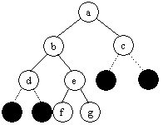
二叉树的顺序存储
二叉树的存储
  顺序存储，链式存储
顺序存储
  将任意二叉树“修补”成完全二叉树
  用顺序表对元素进行存储
  原二叉树中空缺的结点，其顺序表相应单元置空
a
b
c
d
e
φ
φ
φ
φ
f
g
a
b
d
n

Slide 21
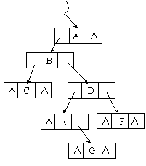
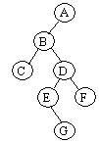
二叉树的链式存储
链式存储 :二叉链表
  结点有3个域：数据域、指向左、右子树的指针域
lchild | data | rchild
结点数据类型定义：
typedef struct node
{ datatype data;
struct node *lchild;
struct node *rchild;
} btnode;
链式存储
(a)单支树的二叉链表
(b)二叉链表
(c)三叉链表

Slide 22
二叉树的遍历
遍历（traversal）
  按一定的规则和次序走遍二叉树的所有结点
  使每个结点都被访问一次，且只被访问一次
  访问：对结点进行各种操作
遍历二叉树的目的
  遍历是操作数据的基础
  得到二叉树各结点的线性序列，使非线性的二叉树线性化，以便进行后续处理
D
L
R
LDR、LRD、DLR
RDL、RLD、DRL
先序遍历(DLR)
step1: 若二叉树为空，进入step3 ，否则进入step2
step2:
  访问根结点
  先序遍历左子树
  先序遍历右子树
  step3: return
中序遍历(LDR)
step1:若二叉树为空，进入step3 ，否则进入step2
step2:
  中序遍历左子树
  访问根结点
  中序遍历右子树
  step3: return
后序遍历(LRD)
step1:若二叉树为空，进入step3 ，否则进入step2
step2:
  后序遍历左子树
  后序遍历右子树
  访问根结点
  step3: return

Slide 23
二叉树的遍历
先序遍历序列：ABDC
中序遍历序列：BDAC
D L R
L D R
A
A
D L R
D L R
L D R
L D R
B
>
C
>
>
B
C
>
>
>
D L R
L D R
D
>
>
>
D
>

Slide 24
二叉树的遍历
L R D
-
+
/
A
a
*
e
f
L R D
L R D
b
-
>
B
>
>
C
c
d
L R D
先序遍历：- + a * b – c d / f e
中序遍历：a + b * c – d – e / f
后序遍历：a b c d - * + e f / -
>
>
D
后序遍历序列：DBCA

Slide 25
二叉树的遍历
//按中序遍历二叉树t
void inorder(bitree *t)
{ if (t!=NULL)
{ inorder(t->lchild);
visit(t->data);
inorder(t->rchild);
}
}
时间复杂度： O(n)
空间复杂度： G(n) \ G(log₂n) \ G(h)
定义二叉树存储结构如下
typedef struct bnode
{
datatype data;
struct bnode *lchild,*rchild
}bitree；
bitree *t;
//按先序遍历二叉树t
void preorder(bitree *t)
{
if (t!=NULL) //为非空二叉树
{ visit(t->data); //访问根结点
preorder(t->lchild); //先序遍历左子树
preorder(t->rchild); //先序遍历右子树
}
}
时间复杂度： O(n)
空间复杂度： G(n) \ G(log₂n) \ G(h)
//按后序遍历二叉树t
void postorder(bitree *t)
{ if (t!=NULL)
{ postorder(t->lchild);
postorder(t->rchild);
visit(t->data);
}
}
时间复杂度： O(n)
空间复杂度： G(n) \ G(log₂n) \ G(h)

Slide 26
解法是递归的
A
A
void preorder(bitree *t)
{ if(t!=NULL)
{ printf("%d ",t->data);
preorder(t->lchild);
preorder(t->rchild);
}}
B
C
左是空返回
B
C
左是空返回
右是空返回
t
>
D
D
t
B
返回
t
A
左是空返回
printf(B);
t
D
右是空返回
主程序
printf(A);
pre(t L);
t
>
printf(D);
pre(t L);
pre(t R);
返回
pre(t L);
pre(t)
pre(t R);
t
>
pre(t R);
t
C
返回
printf(C);
t
>
先序序列：ABDC
pre(t L);
返回
pre(t R);
t
>
返回

Slide 27
二叉树的基本操作
创建二叉树
算法思路：
  输入待创建二叉树的先序遍历序列
  按先序序列建立二叉链表
  abd…ef..g..
    建立根结点
    先序建立左子树
    先序建立右子树
求二叉树t的深度：计算以t为根的二叉树的深度
  若t为空， return 0
  否则
    m = 求t的左子树深度
    n = 求t的右子树深度
    return (m>n)?m+1:n+1
求二叉树t中以值x为根的子树深度
  遍历二叉树t，查找值为x的结点p
  若没找到， return 0
  若找到，则求二叉树p的深度h
  return h
  求二叉树t的叶子数
  若t为空，return 0
  若树t只有唯一的根，则return 1
  否则:
    m = 求t的左子树的叶子数
    n = 求t的右子树的叶子数
    return m+n
  按层次顺序遍历二叉树

Slide 28
前缀、中缀和后缀表达式
表达式：a+b*(c-d)-e/f
((a)+(b*(c-d)))-(e/f)
由表达式构造的表达式树，可以描述：
  前缀表示（波兰式）
  中缀表示
  后缀表示（逆波兰式）
先序遍历：- + a * b – c d / f e
中序遍历：a + b * c – d – e / f
后序遍历：a b c d - * + e f / -
-
+
/
a
*
e
f
b
-
c
d
表1 中缀表达式与对应的逆波兰式
中缀表达式 | 后缀表达式
(3/5)+(6) | 3!5!/!6!+
(16)-(9*(4+3)) | 16!9!4!3!+!*!-
(2*(x+y))/(1-x) | 2!x!y!+!*!1!x!-!/
(25+x)*(a*(a+b)+b) | 25!x!+!a!a!b!+!*!b!+!*

Slide 29
中序遍历的非递归算法
算法思路
step1: 遍历根的左子树
step2: 从左子树返回根结点
step3: 遍历根的右子树
算法分析
在从根结点走向左子树前，需将根结点的指针暂存入栈中
左子树遍历完后，从栈中取回根结点的地址，再走向右子树进行遍历

Slide 30
递归算法的非递归描述
p
p
A
A
A
B
p
B
i
B
P->C
i
C
D
C
D
C
D
P->B
i
P->B
E
F
E
F
P->A
E
F
P->A
P->A
(1)
(2)
G
(3)
G
G
while(p) { push(stack,p),p=p->lchild }
visit(r=pop(stack)) //访问C
访问：C B
访问：C B
p
A
A
A
B
B
p
B
i
i
C
D
C
D
C
D
P->B
i
P->D
p=NULL
E
F
E
F
P->A
E
F
P->A
P->A
(4)
G
(5)
G
(6)
G

Slide 31
递归算法的非递归描述
访问：C B E
访问：C B E
访问：C B
A
A
A
B
B
i
B
i
i
P->G
P->E
C
D
C
D
C
D
P->D
P->D
P->D
E
F
E
F
E
F
P->A
P->A
p
P->A
(7)
G
P=NULL
G
G
p
(8)
(9)
A
访问：C B E G
访问：C B E G D
A
访问：C B E G D
A
B
B
p
B
i
p
i
C
D
C
D
C
D
P->D
i
P->F
E
F
P->A
E
F
E
F
P->A
P->A
G
(10)
G
(11)
G
(12)
p

Slide 32
递归算法的非递归描述
访问：C B E G D F
p
访问：C B E G D F A
A
A
B
B
C
D
C
D
i
E
F
P->A
E
F
i
p=NULL
G
G
(13)
(14)
访问：C B E G D F A
p=NULL
A
B
C
D
E
F
i
G
(15)

Slide 33
递归算法的非递归描述
//中序遍历非递归算法
inorder(bitreptr *bt)
step1: 令p=bt, 初始化stack
step2: if(bt) push(stack,p)
else return
step3: p=p→lchild;
step4: while(p!=NULL)
begin:
push(stack,p);
p=p → lchild;
endwhile
step5: if(stack非空)
begin:
p=pop(stack)
visit(p);
p=p → rchild;
转step4
endif
else return
时间复杂度：O(n)
空间复杂度：G(n) \ G(log₂n) \ G(h)
p
A
A
p
B
i
B
P->C
C
D
C
D
P->B
i
E
F
P->A
E
F
P->A
(1)
G
(3)
G
访问：C B
访问：C B E G D F A
p=NULL
A
A
B
i
B
P->E
C
D
C
D
P->D
E
F
P->A
E
F
i
p
G
(7)
G
(15)

Slide 34
小结
二叉树
理解满二叉树，完全二叉树，严格二叉树的概念及差异
熟练掌握二叉树的五个性质
熟练掌握二叉树的顺序存储方法，链式存储方法
能够熟练地编程实现二叉树的各种基本操作
讨论一下：
对于有n个结点的二叉树，其高度为log₂n？
为什么要遍历二叉树？
度为2的树，就是二叉树？
一棵二叉树的中序序列和后序序列分别为：DBEAFIHCG 和 DEBHIFGCA，请画出这棵二叉树
找出满足以下条件的二叉树
  先序序列与后序序列相同
    空树或只有根节点的二叉树
  中序序列与后序序列相同
    空树或缺右子树的单支二叉树
  先序序列与中序序列相同
    空树或缺左子树的单支二叉树
如何进行二叉树的按层次遍历？
二叉树的前、中、后序遍历的递归算法借助了哪种数据结构来实现？
课外任务
课外任务
阅读相关资料：请在线编辑，写写读后感
完成实验指导书相关章节练习题
按期参加ODAY活动， PTA刷题

Slide 35
CONTENTS
树的存储方法
树和二叉树的转换
森林和二叉树的相互转换
03
树

Slide 36
树的表示法
双亲表示法
特点：寻找父结点只需O(1)时间
可从一个结点出发到其双亲、再到其祖父等，从而求出根
查询孩子和兄弟困难
孩子链法
特点：孩子结点的数据域存放其在数组中的序号
便于实现有关孩子及其子孙的运算
不便于实现与双亲有关的运算
 | data | parent
0 | 0 | 9
1 | a | 0
2 | b | 1
3 | c | 1
4 | d | 2
5 | e | 2
6 | f | 3
7 | g | 5
8 | h | 5
9 | i | 5
 | data | head
0 | 0
1 | a
2 | b
3 | c
4 | d | ^
5 | e
6 | f | ^
7 | g | ^
8 | h | ^
9 | i | ^
2
3 | ^
4
5 | ^
6 | ^
7
8
9 | ^
a
typedef struct node
{ int child;
struct node *next;
}link;
typedef struct
{ elemtype data;
link *head;
}CLINK;
b
c
#define MAXNODE 100
typedef struct
{ elemtype data;
int parent;
}tnode;
tnode tree[MAXNODE];
d
e
f
g
h
i

Slide 37
树的表示法
双亲孩子链法
 | data | parent | head
0 | 0 | 0 | ^
1 | a | 0
2 | b | 1
3 | c | 1
4 | d | 2 | ^
5 | e | 2
6 | f | 3 | ^
7 | g | 5 | ^
8 | h | 5 | ^
9 | i | 5 | ^
a
b
c
2
3 | ^
4
5 | ^
d
e
f
6 | ^
g
h
i
7
8
9 | ^
存储结构的设计十分灵活
一个存储结构设计是否合理，取决于基于该存储结构的运算是否合适、方便、时空开销如何等

Slide 38
树的表示法
a
孩子兄弟表示法
typedef struct tnode
{ elemtype data;
tnode *fch,*nsib;
}tlink;
改变了树的层次
基于此将树转换成二叉树
a
^
^
a
b
c
b
^
^
^
b
c
d
e
f
d
c
^
^
^
^
^
^
e
f
d
^
f
g
h
i
e
^
g
^
^
^
g
h
i
^
^
h
^
i
^
A
A
A ^
A ^
B
二叉树
^ B
B
C
E
^ B
C
^ E ^
C
树
C
D
D
E
^ D ^
^ D ^
^ E ^

Slide 39
树转换成二叉树
将树转换成二叉树
  加线：在兄弟之间加一连线
  抹线：对每个结点，除其第一孩子外，去除其与其余孩子之间的关系
  旋转：以树的根结点为轴心，将整棵树顺时针转45°
  树转换成的二叉树其右子树一定为空
A
A
A
B
C
D
B
C
D
B
C
D
E
F
G
H
I
E
F
G
H
I
E
F
G
H
I
A
A
B
B
C
D
E
C
E
F
G
H
I
F
D
G
H
I

Slide 40
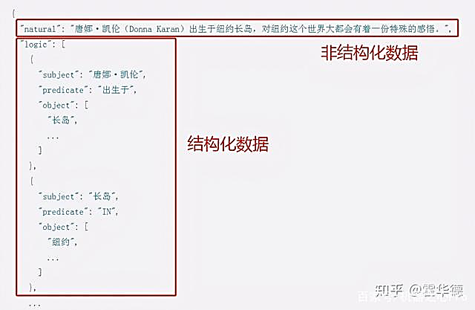
树转换成二叉树-exercise
讨论一下：
为什么进行树、二叉树的转换？
  可使复杂问题简单化。许多实际问题抽象出的数据结构往往是一般树
  可转为二叉树进行存储，实现相关算法
编程最希望看到有良好结构特性的数据
扩展阅读：
结构化数据
非结构化数据
  本质上是结构化数据外的一切数据

Slide 41
二叉树转换成树
将二叉树转换成树
  加线：若p结点是双亲结点的左孩子，则将p的右孩子，右孩子的右孩子，……沿分支找到的所有右孩子，都与p的双亲用线连起来
  抹线：抹掉原二叉树中双亲与右孩子之间的连线
  调整：将结点按层次排列，形成树结构
A
A
A
A
B
B
B
B
A
E
C
E
C
E
C
E
C
B
C
D
F
D
F
D
F
D
F
D
E
F
G
H
I
G
H
G
H
G
H
G
H
I
I
I
I

Slide 42
二叉树转换成树-exercise

Slide 43
森林转换成二叉树
森林转换成二叉树
  将各棵树分别转换成二叉树
  将每棵树的根结点用线相连
  以第一棵树根结点为二叉树的根，再以根结点为轴心，顺时针旋转，构成二叉树型结构
A
E
G
A
E
G
H
I
B
F
H
B
C
D
F
C
I
J
A
D
J
A
E
G
B
E
B
F
H
G
C
F
C
I
H
D
D
I
J
J

Slide 44
森林转换成二叉树-exercise
E
G
A
A
H
I
B
E
B
C
D
F
G
J
C
F
H
D
I
J

Slide 45
二叉树转换成森林
二叉树转换成森林
  抹线：将二叉树中根结点与其右孩子连线，及沿右分支搜索到的所有右孩子间连线全部抹掉，使之变成孤立的二叉树
  还原：将孤立的二叉树还原成树
A
A
A
E
G
B
E
B
E
B
H
F
G
G
C
I
C
F
C
F
H
D
H
D
J
D
I
I
J
J
A
E
G
B
C
D
F
H
I
J

Slide 46
树的遍历
先根序遍历(与对应的二叉树先根遍历序列一致)
  若树非空，则：
  访问根结点
  依次先根遍历根的各个子树
后根序遍历(与对应的二叉树中根遍历序列一致)
  若树非空，则：
  依次后根遍历根的各个子树
  访问根结点
层次遍历
  若树非空，访问根结点。
  若第1，…i(i≥1)层结点已被访问，且第i+1层结点尚未访问，则从左到右依次访问第i+1层
先根序遍历：A，B，D，E，H，I，J，C，F，G
后根序遍历：D，H，I，J，E，B，F，G，C，A
层次遍历：A，B，C，D，E，F，G，H，I，J

Slide 47
小结
二叉树
熟练掌握树的双亲表示法，孩子链法，孩子双亲链表示法，孩子兄弟法，理解其存储特点
熟练掌握树与二叉树的相互转换方法
熟练掌握二叉树与森林的相互转换方法
讨论一下：
在度为4的树中，若有20个度为4的节点，10个度为3的节点，1个度为2的节点，10个度为1的节点，则树T的叶节点个数是？
  设N为总节点数
  总入度=20*4+10*3+1*2+10*1=122=N-1,所以N=123
  N=20+10+1+10+n（n为度为0的点,即叶子），故n=82
课外任务
课外任务
阅读相关资料：请在线编辑，写写读后感
完成实验指导书相关章节练习题
按期参加ODAY活动， PTA刷题

Slide 48
CONTENTS
哈夫曼树基本概念
哈夫曼算法
哈夫曼编码
04
哈夫曼树

Slide 49
树的路径长度
路径
  若树中存在某个结点序列k₁,k₂,…,k_{j，}满足k_{i}是k_{i+1}的双亲，则该结点序列是树上的一条路径
  路径自上而下地经过了树上的每一条边
路径长度
  路径经过的边数，称为路径长度
树的路径长度
  从树根到树中每一个结点的路径长度之和
  有n个结点的二叉树具有多种形态，其中完全二叉树的路径长度最短

Slide 50
哈夫曼树
结点的权：给树的结点赋以一定意义的数值，称为结点的权
结点的带权路径长度：从树根到某结点的路径长度与该结点的权的积
树的带权路径长度 (Weighted Path Length of Tree, WPL)：树中所有叶子结点的带权路径长度之和
哈夫曼树
  由n个带权叶子结点构成的二叉树具有不同形态
  其中WPL最小的二叉树
  又叫最优二叉树，或最佳判定树
a
b
c
d
7
5
2
4
WPL=7*2+5*2+2*2+4*2=36
c
2
7
a
4
d
5
b
a
b
2
c
d
4
7
5
WPL=7*3+5*3+2*1+4*2=46
WPL=7*1+5*2+2*3+4*3=35

Slide 51
创建哈夫曼树算法思路
Huffman算法分析
初始化
  根据给定的n个权值{w1,w2,……wn}，构造n棵只有根结点的二叉树，令其权值为分别wj
若干次合并
  在森林中选取根结点权值最小、次小的两棵树p1,p2
  分别以p1,p2作为左右子树，构造一棵新的二叉树tk
    置tk的权值为其左、右子树根结点权值之和
    置tk为其左、右子树的双亲
    分别置p1,p2 为tk的左、右孩子
  从森林中删除p1,p2 ，并将新得到的二叉树t_{k}加入森林中
重复前述步骤，直到森林中只含一棵树为止
这棵树即哈夫曼树

Slide 52
创建哈夫曼树
w={5, 29, 7, 8, 14, 23, 3, 11}
29
29
42
14
15
19
23
5
29
7
8
14
23
3
11
7
8
8
11
29
7
8
14
23
11
8
3
5
3
5
42
58
29
14
23
11
8
15
19
23
29
29
3
5
7
8
8
11
14
15
29
14
23
15
19
3
5
7
8
7
8
8
11
100
3
5
42
58
29
23
19
29
19
23
29
29
8
11
14
15
8
11
14
15
3
5
7
8
3
5
7
8

Slide 53
哈夫曼算法分析
用顺序表存储哈夫曼树
  n个叶子结点的哈夫曼树，共有2n-1结点
  每个结点都要存储其双亲和孩子的信息
#define n 7
#define m 2*n-1
typedef struct node
{ int weight ;
int parent, lchild,rchild ;
}hufmtree;
hufmtree forest[m+1];
注：树中无度为1的结点
7 5 2 4
weight ：结点的权值
lchild,rchild：结点的左右孩子在顺序表中的下标
parent ：结点的双亲在顺序表中的下标
下标为0的结点留空
若parent=0，表示该结点为根结点
7 5 2 4
6
7 5 2 4 6
11
7 5 2 4 6 11
18

Slide 54
创建哈夫曼树算法
哈夫曼算法：根据已知的n个权值，构造一棵哈夫曼树
算法思路：
  step1：初始化n个权值，到forest的前n个单元，作为forest中n个孤立的根结点
      将前n个单元的双亲、左、右孩子指针均置为0
      不妨将下标为0的单元留空
  step2：foreach pos in (n+1~2n-1)
  begin
      进行1次合并，从forest中删除两棵树，生成1棵新树
        从forest的根结点中，选取根结点权值最小、次小的两棵树p1和p2
        合并forest[p1]和forest[p2]，生成新根结点forest[pos]
          置forest[pos].w = forest[p1].w + forest[p2].w
          置forest[p1]和forest[p2]分别为forest[pos]的左右孩子
          置forest[p1]和forest[p2]的双亲为forest[pos]
    end foreach
  step3：return
      时间复杂度：O(nlog₂n) / O(n²)，空间复杂度：O(n)

Slide 55
哈夫曼树的应用
以各分数段人数的比例为权值构造最佳判定树
使大部分数据经过较少次数的比较得到结果
等级
E
D
C
B
A
分数段
0~59
60~69
70~79
80~89
90~100
比例
0.05
0.15
0.40
0.30
0.10

Slide 56
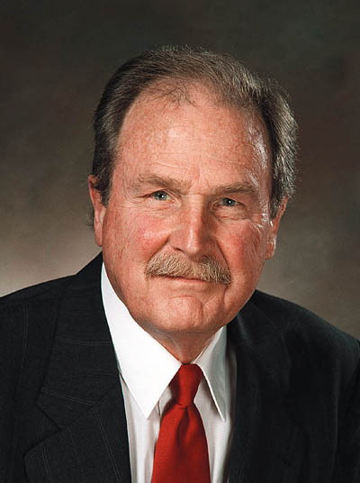
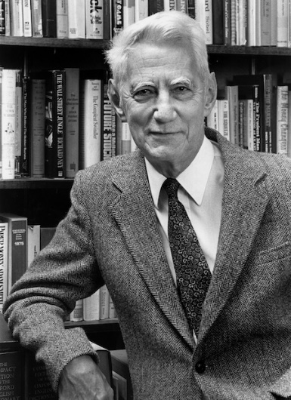
哈夫曼编码
通讯中,电文以二进制的0,1序列传送
发送端(编码)：将电文中的字符转换成01序列
接收端(译码)：将收到的01序列转换成对应的字符序列
设组成电文的字符集D及其概率分布如下：
D={a,b,c,d,e}
W={0.12,0.40,0.15,0.08,0.25}
  方法一：等长的二进制编码
  方法二：不等长的二进制编码
霍夫曼编码发明人戴维·霍夫曼 (David Albert Huffman，1925~1999) 信息论的先驱，因对计算机科学、通信等学科作出巨大贡献为世人铭记。
1951年，哈夫曼和他在MIT信息论的同学需选择是完成学期报告还是期末考试。导师Robert M. Fano给他们的学期报告题目是，寻找最有效的二进制编码。由于无法证明哪个已有编码最有效，哈夫曼放弃研究已有编码，探索发现了基于有序频率二叉树编码的想法。
2004年加利福尼亚理工学院的数学家、工程师，罗伯特·麦克利斯获得香农奖。他介绍香农其人时，设想几千年后，第166卷银河百科全书将包含以下传记：克劳德·香农:公元1916年生于地球(第三太阳行星)。被认为是信息时代之父，于公元1948年提出了信道容量的公式。
银河百科全书（Encyclopedia Galactica）出自艾萨克·阿西莫夫的科幻小说《银河帝国》系列。是一本虚构的关于未来泛银河人类文明的百科全书，记载着亿万人经数千年积累的所有人类知识。
字符 | 概率 | 编码１ | 编码２ | 编码３ (前缀码）
a | 0.12 | 000 | 000 | 1111
b | 0.40 | 001 | 11 | 0
c | 0.15 | 010 | 01 | 110
d | 0.08 | 011 | 011 | 1110
e | 0.25 | 100 | 10 | 10

Slide 57
哈夫曼编码
怎样最优编码？
  设字符集 D={d1,d2,d3,…,dn};
  每个字符di的编码长度为li
  每个字符di在电文中出现的次数是ci
    则电文的总长度为 : ∑ci*li
  每个字符di在电文中出现的概率是wi
  每个字符di的编码长度为li
    则电文的平均总长度为 : ∑wi*li
前缀码（ prefix code ）：
  任一字符的编码，不能是其他字符的前缀
字符 | 概率 | 编码１ | 编码２ | 编码３ (前缀码）
a | 0.12 | 000 | 000 | 1111
b | 0.40 | 001 | 11 | 0
c | 0.15 | 010 | 01 | 110
d | 0.08 | 011 | 011 | 1110
e | 0.25 | 100 | 10 | 10

Slide 58
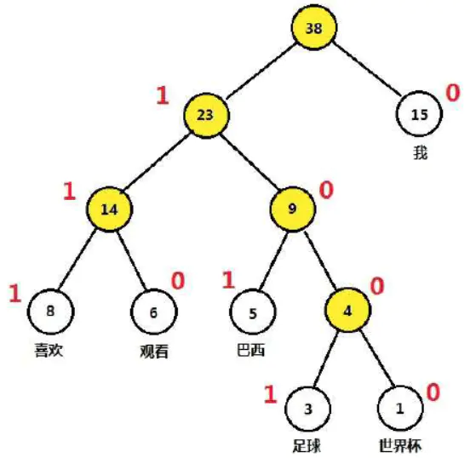
哈夫曼编码
1.00
1
寻找最优前缀码的方法
  用d1,d2,d3,…,dn作为叶子结点
  用w1,w2,w3,…,wn作为叶子结点的权
  构造最优二叉树
  约定将树中每个结点的左分支置为0，右分支置为1
  则从根到叶子结点的一个标号序列，就是该叶子结点的编码
据此得到的编码，称为哈夫曼编码
哈夫曼编码分析
电文长度为∑wi*li
结点i的编码长度，就是从根到该结点的路径长度li
该二叉树的带权路径长度为∑wi*li，代表了电文长度
  没有一片叶子是其他叶子的祖先，所以叶结点编码不可能是其它叶结点编码的前缀，因此，哈夫曼编码是前缀码
0
0.4
0.6
0
1
b
0.25
0.35
e
0
1
0.15
0.20
c
0
1
a:1111 b:0 c:110 d:1110 e:10
0.08
0.12
d
a

Slide 59
exercise
给定权值集合W={a:2, b:3, c:4, d:7, e:8, f:9}
试构造一棵关于W的哈夫曼树，
并求其加权路径长度 WPL
给出每一个字符的哈夫曼编号：令左分支为0，右分支为1
给定权值集合W={a:5, b:29, c:7, d:8, e:14, f:23, g:3, h:11}
试构造一棵关于W的哈夫曼树
求其带权路径长度 WPL：令小权值位于根的左边，大权值位于根的右边
给出每一个字符的哈夫曼编号：令左分支为0，右分支为1

Slide 60
小结
哈夫曼算法
熟练掌握哈夫曼树的基本概念：路径，树的路径长度（PL），带权路径长度（WPL），最优二叉树的概念
熟练掌握哈夫曼算法
理解哈夫曼编码原理，熟练掌握哈夫曼编码方法
讨论一下：
哈夫曼树是不是二叉树？
哈夫曼树是不是完全二叉树?
电文传输时，为什么要进行编码？
哈夫曼算法是如何保证哈夫曼编码为前缀码的？
哈夫曼树中有没有度为1的结点？
哈夫曼算法是不是贪心策略？
  五大常用算法
    分治法
    动态规划法
    贪心法
    回溯法
    分支限界法
哈夫曼算法常用于数据压缩？
课外任务
课外任务
阅读相关资料：请在线编辑，写写读后感
完成实验指导书相关章节练习题
按期参加ODAY活动， PTA刷题

Slide 61
CONTENTS
线索二叉树基本概念
二叉树线索化
线索二叉树的基本操作
05
线索二叉树

Slide 62
线索二叉树
引入线索二叉树的背景：CBDAFHGIE
线索：指向（X序遍历的）前驱或后继结点的指针，称为线索
线索二叉树：加上了线索的二叉链表称为线索链表，相应的二叉树称为线索二叉树
左标志ltag=0：表示lchild指向结点的左孩子，否则（ ltag=1 ） lchild指向结点（X序遍历的）前驱
右标志rtag=0：表示rchild指向结点的右孩子，否则（ rtag=1 ）rchild指向结点（X序遍历的）后继
lchild | ltag | data | rtag | rchild

Slide 63
二叉树线索化
二叉树线索化
  将二叉树变为线索二叉树的过程，称为线索化
算法思路：二叉树中序线索化
binthrnode *pre=NULL; //全局变量
void inorderthreading(binthrnode *p) //将二叉树p中序线索化
{
if(p) //p非空时
{
inorderthreading(p->lchild); //线索化左子树
//以下直至右子树线索化之前相当于遍历算法中访问结点的操作
//有左孩子，则左标志为0，否则左标志为1
p->ltag=(p->lchild)?0:1;
//有右孩子，则右标志为0，否则右标志为1
p->rtag=(p->rchild)?0:1;
if (pre) //若p的前驱存在，则p为pre的后继，pre为p的前驱
{
if(pre->rtag==1) //如果pre无右孩子
pre->rchild=p; //建立线索：令pre指向p
if(p->ltag==1) //如果p无左孩子
p->lchild=pre; //建立线索：令p指向pre
}
else
{ if(p->ltag==1)p->lchild=pre; } //
pre=p; //令pre是下一访问结点的中序前驱
inorderthreading(p->rchild); //线索化右子树
}//endif
}//end of inorderthreading
typedef struct node
{
datatype data;
int ltag,rtag; //左右标志
struct node *lchild,*rchild;
}binthrnode;
void inorderthreading(binthrnode *p)
{ if(p)
{ //中序线索化左子树
inorderthreading(p->lchild);
visit(p);
//中序线索化右子树
inorderthreading(p->rchild);
}
}
时间复杂度： O(n)
空间复杂度： G(n) \ G(log₂n) \ G(h)

Slide 64
线索二叉树的查找
对中序线索二叉树，查找某结点p的中序前驱和中序后继
算法分析：
中序后继分两种情形：
  p无右孩子，即p->rtag为1：则p->rchild即为p的后继
  p有右孩子，即p->rtag为0：p的右子树上最左下方的结点为p的后继
中序前驱分两种情形：
  p无左孩子，即p->ltag为1：则p->lchild即为p的前驱
  p有左孩子，即p->ltag为0：p的左子树上最右下方的结点为p的前驱

Slide 65
线索二叉树的查找
//在中序线索二叉树中找p的中序后继，设p非空
binthrnode *InorderSuccessor(binthrnode *p)
{
binthrnode *q;
if (p->rtag==1) //p的右子树为空
return p->rchild; //返回右线索
else
{
q=p->rchild;
//找右子树上最左下方的结点
while (q->ltag==0)
q=q->lchild;
return q;
}//end of if
}//end of InorderSuccessor
//在中序线索二叉树中找p的中序前驱，设p非空
binthrnode * InorderPrecursor(binthrnode *p)
{
binthrnode *q;
if (p->ltag==1) //p的左子树为空
return p->lchild; //返回左线索
else
{
q=p->lchild;
//找左子树上最右下方的结点
while (q->rtag==0)
q=q->rchild;
return q;
}//end of if
}//end of InorderPrecursor

Slide 66
遍历线索二叉树
//在中序线索二叉树中找结点p的中序后继，设p非空
binthrnode *InorderSuccessor(binthrnode *p)
{
binthrnode *q;
if (p->rtag==1) //p的右子树为空
return p->rchild; //返回右线索
else
{
q=p->rchild; //找右子树上最左下方的结点
while (q->ltag==0)
q=q->lchild;
return q;
}//end of if
}//end of InorderSuccessor
//遍历中序线索二叉树
void TraverseInorderThrtree(binthrnode *p)
{
if(p) //树非空
{
while (p->ltag==0)
p=p->lchild; //从根找最左下结点，即中序序列的开始结点
while(p)
{
printf(“%c”,p->data); //访问结点
p= InorderSuccessor(p); //找p的中序后继
}
}//endif
}//end of TraverseInorderThrtree
时间复杂度： O(n)
空间复杂度： G(1)
//按中序遍历二叉树t
void inorder(bitreptr *t)
{ if (t!=NULL)
{ inorder(t->lchild);
visit(t->data);
inorder(t->rchild);
}
}
时间复杂度： O(n)
空间复杂度： G(n) \ G(log₂n) \ G(h)

Slide 67
线索二叉树的查找
对后序线索二叉树，查找某结点p在指定次序下的前驱和后继结点
算法分析：
后序前驱分两种情形：
  若p的左子树空，即p->ltag为1：则p->lchild即为p的前驱
  若p的左子树非空，即p->ltag为0：
    若p的右子树非空，则p的右孩子为p的前驱
    否则，p的左孩子为p的前驱
后序后继分四种情形：
  若p是根，则其后继为NULL
  若p的右子树空，即p->rtag为1：则p->rchild即为p的后继
  若p的右子树非空，即p->rtag为0：
    若p是其双亲的右孩子，则其后继为其双亲
    若p是其双亲的左孩子，但p无右兄弟，则其后继为其双亲
    若p是其双亲的左孩子，且p有右兄弟，则其后继为：其双亲的右子树中最下方的叶子

Slide 68
线索二叉树的查找
对前序线索二叉树，查找某结点p在指定次序下的前驱和后继结点
算法分析：
前序前驱分三种情形：
  若p是根，则其前驱为NULL
  若p的左子树空，即p->ltag为1：则p->lchild即为p的前驱
  若p的左子树非空，即p->ltag为0：则其双亲为其前驱
前序后继分四种情形：
  若p的右子树空，即p->rtag为1：则p->rchild即为p的后继
  若p的右子树非空，即p->rtag为0，则p->rchild即为p的后继

Slide 69
二叉树的拓展练习
找出二叉树中最远结点的距离
由前序遍历和中序遍历重建二叉树
判断一棵二叉树是否为完全二叉树
求二叉树中两个结点的最近公共祖先
将二叉搜索树转换成一个排序的双向链表。要求不能创建任何新的结点，只能调整树中结点指针的指向。

Slide 70
小结
熟练掌握树和二叉树的定义、相关术语
熟练掌握二叉树的性质，理解证明方法
熟练掌握二叉树的顺序、链式存储方法，理解其特点及适用范围
熟练掌握二叉树的遍历算法，熟练掌握二叉树的各种基本操作
  能够描述各种二叉树操作算法，并能够编程实现各种操作
  能够熟练地将二叉树的常用递归操作算法，以非递归方法描述，并编程实现
掌握树的存储方法
熟练掌握树、森林、二叉树之间的转换方法
  能够熟练地实现三者的转换
熟练掌握最优二叉树的定义及相关术语
熟练掌握哈夫曼算法及构造哈夫曼编码的方法
  能够在相关应用场景中，熟练构造哈夫曼树，实现具体应用
理解二叉树线索化产生的背景
掌握线索二叉树的创建及各种基本操作

Slide 71
数据结构
Data structure
主讲教师：何波
Computer Science and Engineering

